Slide 1

Đề tài: Ứng dụng mua và bán xe ô tô
Khoa: Công nghệ thông tin
Lập trình trên thiết bị di động
Giảng viên hướng dẫn: ThS. Lê Nhật Tùng
1

Slide 2
Thành viên trong nhóm
Nguyễn Trọng Hiếu 2180607500
Vũ Thanh Phát 2180607847
Đinh Ngọc Phúc Thịnh 2180608431
2

Slide 3
Nội dung trình bày
1. Tổng quan về ứng dụng
2. Chức năng của ứng dụng
3. Hướng phát triển
4. Kết quả thực nghiệm (Demo)
1
3

Slide 4

3
1. Tổng quan về ứng dụng
- Ứng dụng mua và bán xe sử dụng công nghệ flutter và được lập trình trên thiết bị di động.
- Đáp ứng nhu cầu cơ bản về việc mua bán và trao đổi xe ô tô của người dùng.
- Có thể hình dung như một phần của ứng dụng mua bán đồ cũ “Chợ Tốt”
4

Slide 5
2. Chức năng của ứng dụng
Ứng dụng “Mua và bán xe ô tô” gồm 1 số chức năng chính sau.
Về phía người dùng:
Chức năng đăng kí/đăng nhập.
Chức năng quên mật khẩu.
Chức năng đăng bán xe.
Chức năng liên hệ đặt lịch hẹn.
Chức năng tìm kiếm xe
5

Slide 6
2. Chức năng của ứng dụng
Về phía quản trị viên:
Chức năng đăng nhập.
Chức năng quản lý người dùng.
Chức năng duyệt bài đăng.
Chức năn quản lý bài đăng.
5

Slide 7
3. Hướng phát triển
Thực hiện được | Hạn chế | Phát triển trong tương lai
- Một số chức năng cơ bản như: đăng nhập, đăng ký, quên mật khẩu, đăng bán xe, tìm kiếm, quản lý người dùng, quản lý và duyệt bài đăng. - Giao diện cơ bản hoàn thiện. - Phân chia giữa việc thực hiện Front End và Back End. | - Một số chức năng ban đầu đề ra chưa thực hiện được như: trò chuyện trực tiếp trên ứng dụng để trao đổi mua bán xe, quản lý tự động việc cập nhật giao dịch,.. - Giao diện còn khá cơ bản và thẩm mĩ chưa cao. | - Thực hiện hoàn thiện ứng dụng nhằm đưa vào thực tế sử dụng. - Phát triển thành một ứng dụng đa sản phẩm như “Chợ Tốt”
6

Slide 8
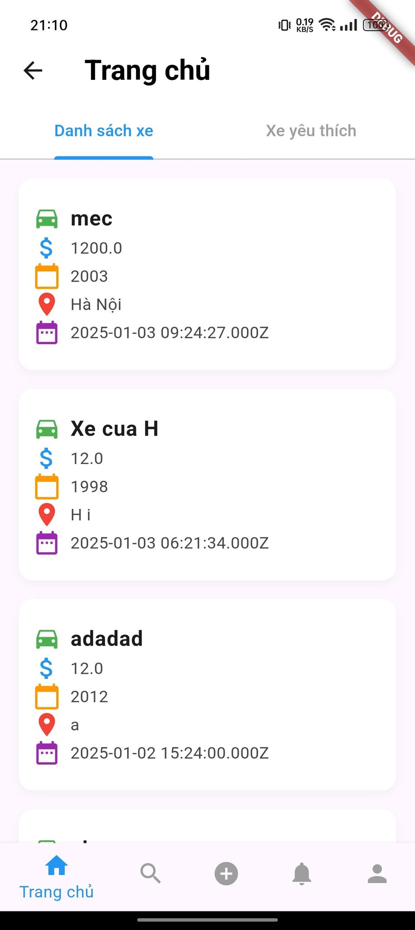
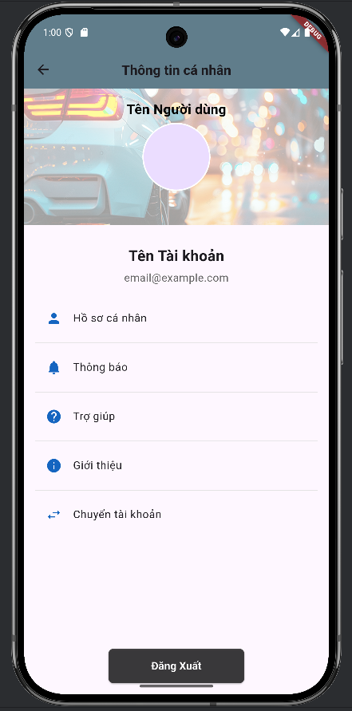
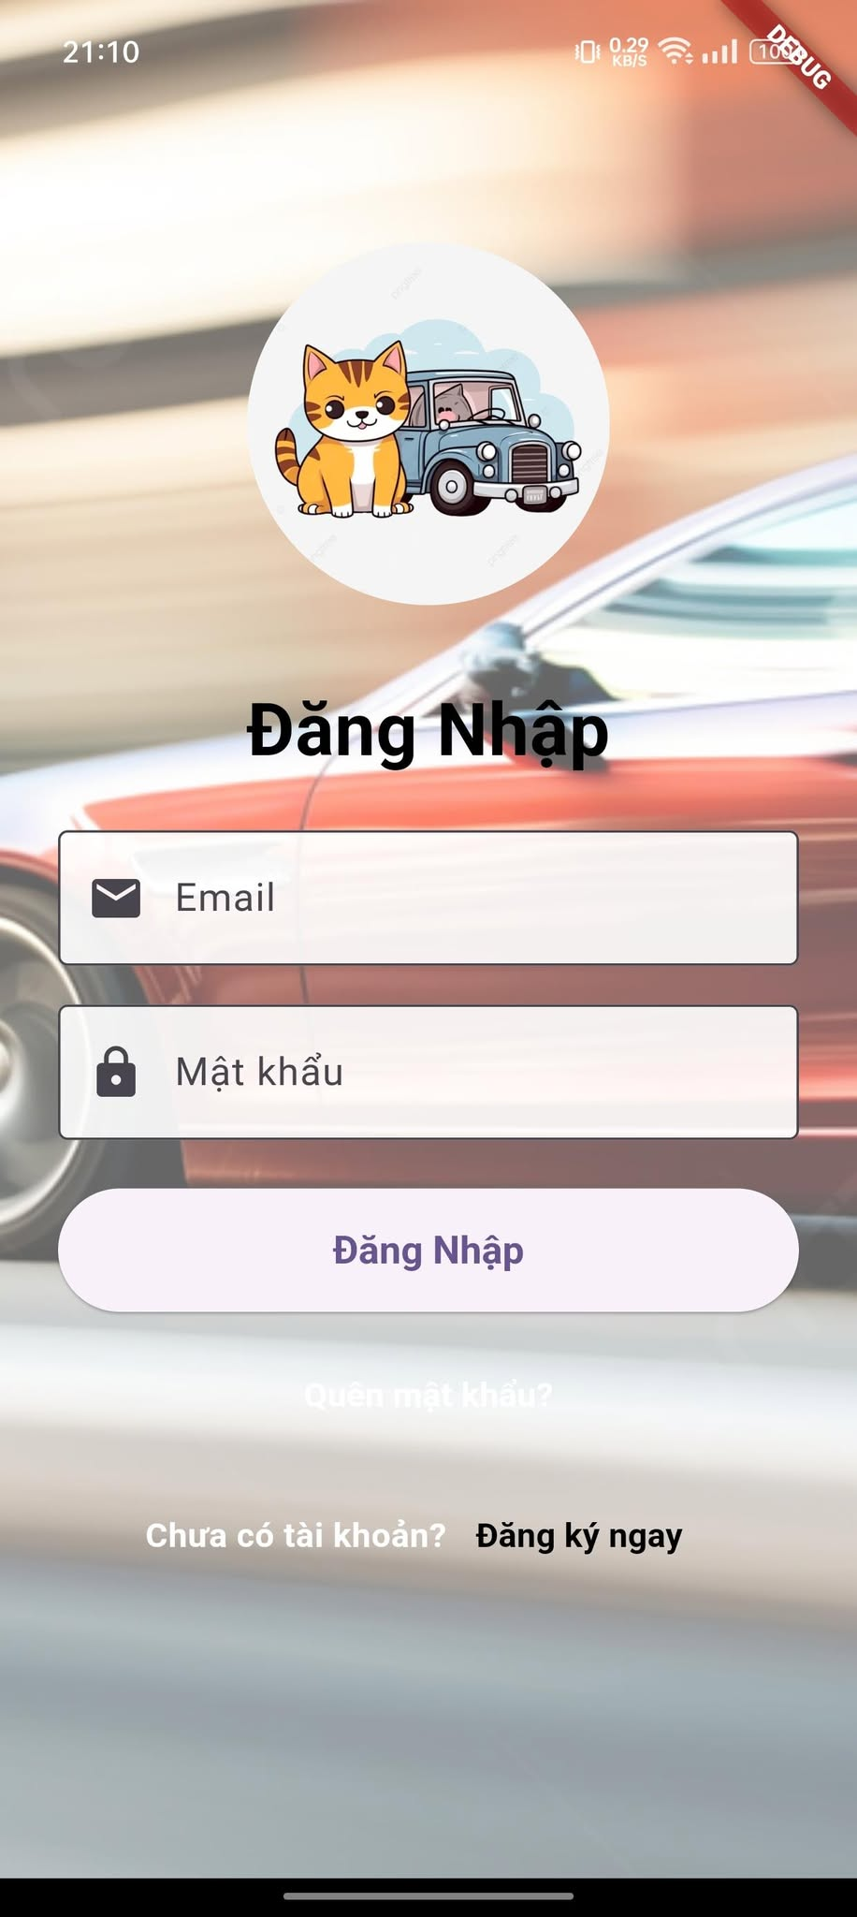
4. Kết quả thực nghiệm
7

Slide 9
Demo
8

Slide 10
Cảm ơn thầy và các bạn đã lắng nghe
9

